Slide 1
Сессия 3: Торговля, туризм и экономические коридоры Обновленная информация по экономическим коридорам
Заседание высокопоставленных официальных лиц ЦАРЭС
13-14 июня 2023 года
Тбилиси, Грузия

Slide 2
Структура
Экономический коридор Алматы-Бишкек
Экономический коридор Шымкент-Ташкент-Худжанд
Рамки экономического коридора и последствия

Slide 3
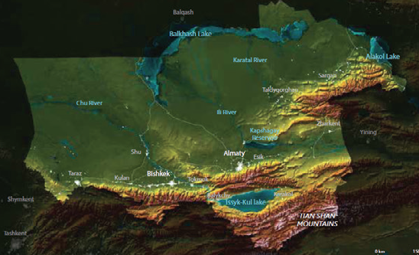
1. Экономический коридор Алматы-Бишкек
ЭКАБ является пилотным экономическим коридором ЦАРЭС между Алматы и Бишкеком и их прилегающими регионами.
Основные достижения за последние 12 месяцев:
Утвержден первый инвестиционный проект АБР, поддерживаемый ЭКАБ (КГЗ: Региональная безопасность здоровья)
Завершен Отчет по содействию трансграничной торговле и управлению пограничными пунктами пропуска
Общая система классификации средств размещения ЭКАБ
Утверждена новая ТП АБР на сумму 1,9 млн долларов США для поддержки Подкомитета ЭКАБ
Документы, представляемые в течение следующих 12 месяцев:
Концепция проекта ГЧП по альтернативной автодороге Алматы-Иссык-Куль
Отчет о предварительном ТЭО по электроавтобусам
Проект ЭКАБ Региональное усовершенствование приграничных служб (КГЗ)
Проект управления окружающей средой озера Иссык-Куль для устойчивого туризма (КГЗ)

Slide 4
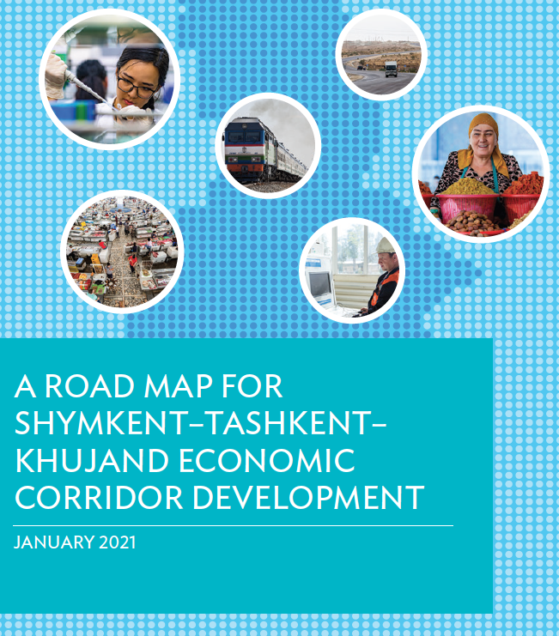
2. Экономический коридор Шымкент-Ташкент-Худжанд
ЭКШТХ является вторым пилотным экономическим коридором, использующим подход пространственного развития.
Основные достижения в реализации дорожной карты развития ЭКШТХ за последние 12 месяцев:
Завершается пред-ТЭО по (i) Международному центру индустриального сотрудничества между Казахстаном и Узбекистаном и (ii) Торгово-логистическому центру в Согдийской области (Таджикистан).
Обмен знаниями по продвижению регионального сотрудничества и интеграции для развития экономических коридоров, проведено в Грузии в мае 2023 г.
Документы, представляемые в течение следующих 12 месяцев:
Завершить два пред-ТЭО
Создать Техническую рабочую группы ЭКШТХ по транспортной связности и содействию торговле
Содействовать подписанию Меморандума о взаимопонимании для развития ЭКШТХ между членами

Slide 5
3. Рамки экономического коридора и последствия
Рамки экономического коридора
Ориентирован на перемещение
Ориентирован на пространственную трансформацию
Транспортный
коридор
Логистический
коридор
Экономический
коридор
Нефизическая инфраструктура
Мультимодельная сеть
Система хабов
Консолидация
Институты и правила
Подход пространственного развития
Частные инвестиции и рынки
Многоотраслевой подход

Slide 6
3. Рамки экономического коридора и последствия
Концептуальные рамки:
уникальность каждого РЭК
зависимость РЭС от разнообразных структурных и исходных факторов
атрибуты зон, которые подходят для РЭК
сложность даже скромного РЭК -> необходимость сложного анализа
Операционные рамки:
внутренний транспортный коридор
трансграничный транспортный коридор
внутренний пространственно-экономический коридор
трансграничный пространственный экономический коридор
Этапы реализации:
концептуализация коридора и проверка концепции
первоначальные консультации с заинтересованными сторонами и меморандум о взаимопонимании
детальное стратегическое и технико-экономическое обоснование
генеральный план, приоритизация проектов и разработка и утверждение проектов, формализация институционального механизма и мобилизация ресурсов
разработка, проектирование и реализация отдельных проектов
мониторинг и оценка
Поддержка реализации со стороны АБР

